Slide 1


A*算法解决
八数码问题
Presentation
Team
团队成员：
刘玉奇
高志成
戴浏
Artificial Intelligence & eight-puzzle

Slide 2
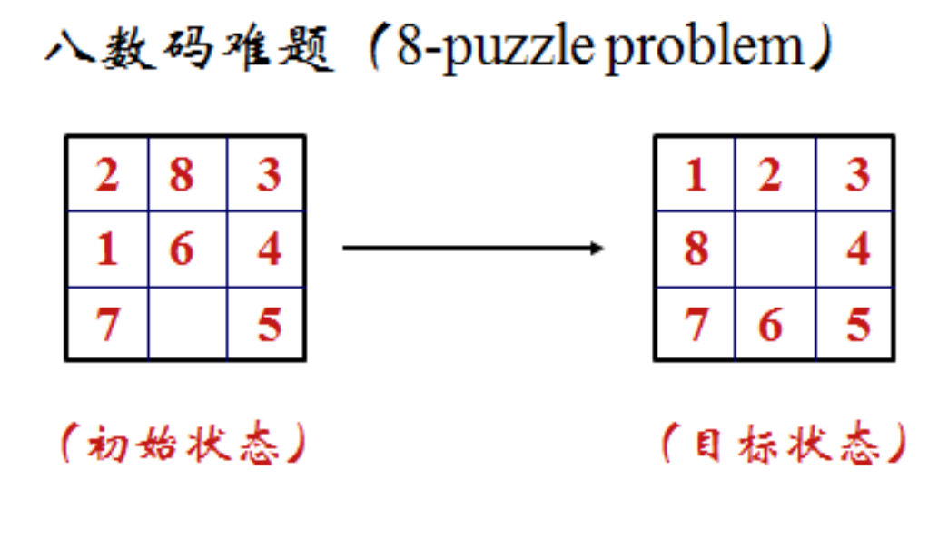

实验介绍
Artificial Intelligence & eight-puzzle
8数码问题包括一个3乘3的棋盘，放置数码为1-8的8个棋牌，并剩下一个空格。
玩家只能通过将棋牌向空格处移动来改变棋盘的布局。要求根据给定初始布局（即初始状态）和目标布局（即目标状态），使用最少的步数移动棋牌将棋盘从初始布局到达目标布局。
本实验基于C#语言，使用A*算法从初始结点对目标结点进行搜索，并通过（1）实现可视化界面交互。实验过程中选择了多种不同的启发函数，通过设置相同初始状态和目标状态，针对不同的估价函数，求得问题的解，并对它们的搜索效率（包括扩展节点数、生成节点数和运行时间等）进行了细致分析与比较。

Slide 3


解决方案
本实验中，我们使用A*算法实现了对8数码问题的求解，得到了从初始状态到目标状态的最小解题步骤；同时我们设计了多种不同的启发函数，从扩展节点数、生成节点数和运行时间等多方面分析了不同代价估计函数之间的效率差异，探索了不同代价估计函数导致不同求解效率的深层原因，进而对此问题以及其他问题中有信息搜索策略的选择有了更加深入的了解与认识。
为了方便用户的理解与使用，我们实现了可以进行可视化交互的UI界面，用户可以在该界面中自主输入初始和目标状态，选择不同的启发函数，观察8数码问题的求解过程、运行步骤、A*搜索树及运行时间等等。

Slide 4
A*算法介绍
Artificial Intelligence & eight-puzzle
A*算法是一种静态路网中求解最短路径最有效的直接搜索算法，也是解决许多搜索问题的有信息搜索算法。A*算法根据估价函数来决定其搜索路径，该估价函数的定义为f(n) = g(n)+h(n)，其中f(n)表示从初始状态经由状态n到达目标状态的代价估计；g(n)表示从初始状态到状态n的实际代价；h(n)表示从状态n到目标状态的最佳路径的代价估计。
定义函数：
f*(n) = g*(n) + h*(n)
估计函数：
f(n) = g(n) + h(n)
启发函数h(n)的选取为本算法的关键之一：
1. 如果h(n)< h*(n) ，这种情况下，搜索的点数多，搜索范围大，效率低。但能得到最优解。
2.如果h(n)= h*(n) ，即距离估计h(n)等于最短距离，那么搜索将严格沿着最短路径进行， 此时的搜索效率是最高的。
3.如果 h(n)> h*(n) ，搜索的点数少，搜索范围小，效率高，但不能保证得到最优解。

Slide 5
A*算法介绍
Artificial Intelligence & eight-puzzle
我们尝试了多种启发函数，其效果如下：

Slide 6
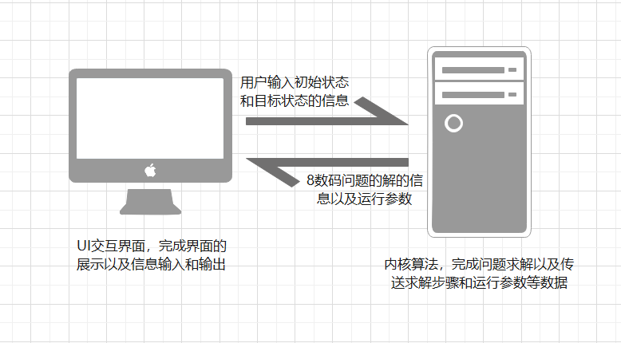
方案介绍
Artificial Intelligence & eight-puzzle
总体设计思路可以分为对于8数码问题的求解算法设计以及用户与机器的图形交互设计两大部分，二者之间的关系如下图所示。
算法内核：A*算法
GUI界面设计：

Slide 7
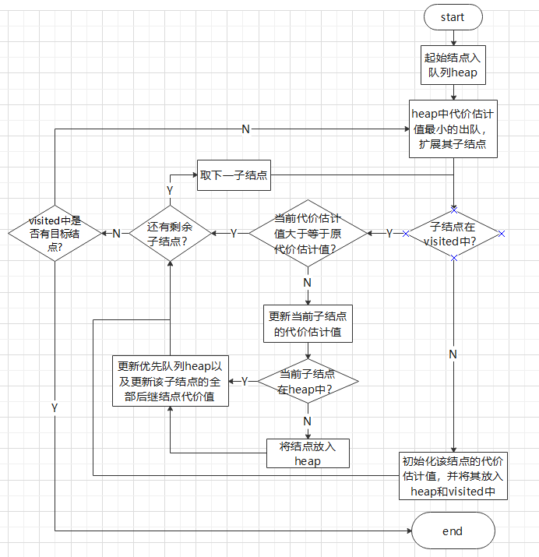
方案介绍
Artificial Intelligence & eight-puzzle
核心算法
内核部分使用A*算法，搜索树中的每个结点包括：(3)等信息，为存储搜索树并求解下一个扩展结点，设置优先队列heap(open集)、visited(open集和close集的并)、向量path(记录最优解步骤)以及从(4)到(4)的映射map。heap用于存储已扩展但是仍待访问的节点，使用优先队列进行管理和排序；visited队列用于存储已经访问过的结点，包括open集和close集，避免重复访问；path向量用于记录最优解的步骤。具体算法流程如下所示

Slide 8
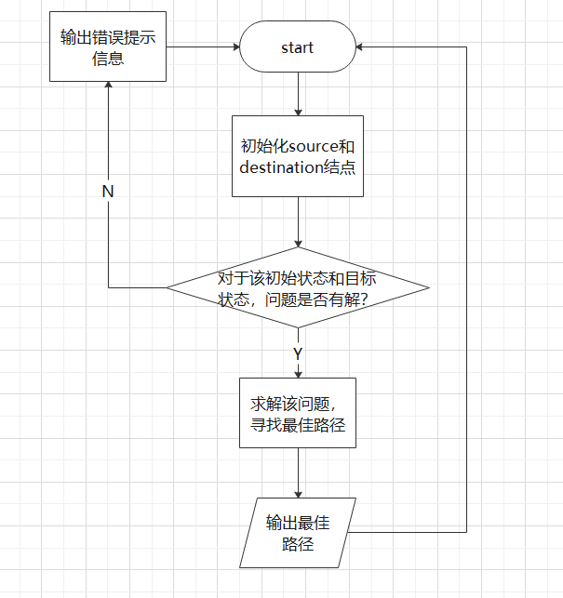
方案介绍
Artificial Intelligence & eight-puzzle
二. 内核设计
内核模块设计如左图所示。
同时，通过回溯的方式，从目标结点开始按照结点的parent回溯，直到回溯到初始结点，并递归打印出所有路径结点。

Slide 9
方案介绍
Artificial Intelligence & eight-puzzle
三. GUI设计

Slide 10
方案展示
Artificial Intelligence & eight-puzzle
一. UI界面运行展示

Slide 11
方案展示
Artificial Intelligence & eight-puzzle
二.效率分析

Slide 12
实验总结
Artificial Intelligence & eight-puzzle
一. 总体感想
通过本次实验，我们对启发式搜索以及A*算法有了更加深入的认识。我们了解到，估价函数的选择对于启发式搜索的最优性和性能高低影响巨大，在解决具体问题时，应对问题进行具体分析，选择合适的估价函数在尽量高的效率下得到问题的最优解。对于8数码问题，我们发现采用以曼哈顿距离为h(n)的估价函数求解问题效率明显高于其他估价函数。
为了方便用户观察与理解8数码问题的求解过程，我们设计了易于操作的UI界面，除了呈现最佳路径的搜索步骤之外，该界面还可以(15)
内核算法的代码实现使用了(16)，方便管理……(16)

Slide 13
实验总结
Artificial Intelligence & eight-puzzle
二. 不足与缺陷

Slide 14
实验总结
Artificial Intelligence & eight-puzzle
三. 算法改进

Slide 15
实验总结
Artificial Intelligence & eight-puzzle
四. 心得体会
（1）学习使用A*算法解决搜索问题，实现八数码问题的求解，对启发式搜索有了深一步的认识。
（2）对启发函数的选择有了更进一步的了解，能够比较不同估价函数的性能，选择适合的估价函数。
（3）(17)……

Slide 16

THANKS

